Slide 1


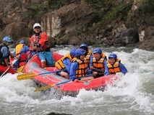
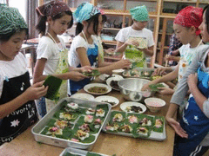
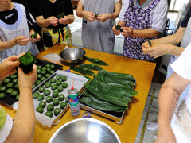
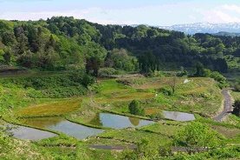
夏のラフティング（又は他の体験プログラム）と農家民泊体験験【新潟県】
出発地：各地
日次 | 行 程 | 宿泊
1 | 各地＝＝（昼食）＝＝信濃川ラフティング体験（又は他の体験プログラム）＝＝（90分）＝＝ ＝＝上越市泊（温泉旅館・ホテル・ペンション） | 新潟県 上越市ホテル等
2 | 宿泊地＝＝入村式・・・郷土料理づくり体験・・・上越市農作業体験・農村生活体験・・・・上越市農家民泊 | 新潟県 上越市 農家民泊
3 | 宿泊地・・・農村生活体験・・・離村式＝＝（昼食）＝＝各地
東北ルートマップ
ミオンなかさと
十日町市
上越市
（凡例） ・・・：徒歩 ■□■□：JR ＝＝＝：バス ～～～：船舶 －－－：航空機
信濃川ラフティング（ミオンなかさと）
郷土料理体験 越後田舎体験推進協議会
農村生活体験 （耕太郎農園ほか）
越後田舎体験では、越後新潟県上越を中心とした地域にて、自然を体験できるツアーやイベントなどを企画しています。
越後田舎体験では、越後新潟県上越を中心とした地域にて、自然を体験できるツアーやイベントなどを企画しています。
上越市安塚区の耕太郎農園は、夫婦2人で営む小さな農園。しかし活動は多岐にわたりエネルギッシュな”ごちゃまぜ農業”が魅力。素敵なご夫婦の素敵な農園です。
右画像は、耕太郎農園からの棚田の景観。 都会では見られない美しさです。

